Slide 1
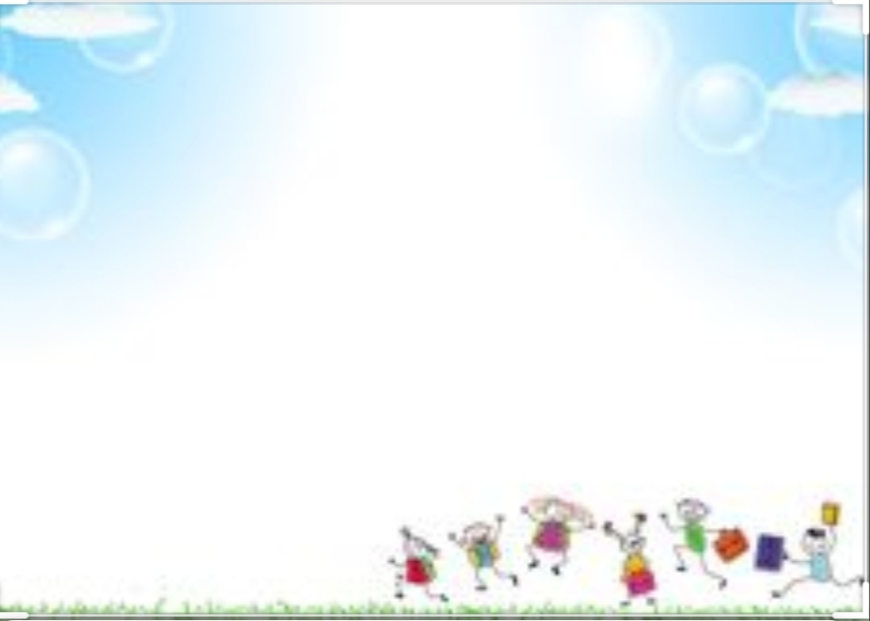
TRƯỜNG MẦM NON VƯỜN HỒNG QUẬN 8
LỚP: MẦM (3 – 4 TUỔI)
NỘI DUNG HỌC NGÀY THỨ BA (21/4/2020)
Làm quen với toán “Nhận biết số lượng 4”

